Slide 1
La valutazione
Scopo basilare della valutazione è stimolare la crescita e il miglioramento. Tutte le altre finalità, pur rispettabili, sono solo sfaccettature dello sforzo generale che consiste nel valutare le condizioni presenti come base per migliorare. Una valutazione che non porti a un perfezionamento delle pratiche è sterile
(Kempfer H. H., 1955, p. 399, citato in Knowles M., 1996).
Introduzione e concetti di base
l.giannandrea@unimc.it

Slide 2
Evaluation/Assessment
l'evaluation può essere
formativa e sommativa,
goal free,
analitica e globale,
informale e formale,
prescrittiva e descrittiva, ecc.
L’assessment si riferisce di solito
al testing,
alla misurazione dell’apprendimento dello studente
Measuring .

Slide 3
valutazione formativa /valutazione sommativa
La valutazione formativa è la valutazione di un programma di intervento durante la sua fase di attuazione, allo scopo di apporvi parziali adattamenti e verificare il reale contributo delle attività che si stanno svolgendo.
La valutazione sommativa è la valutazione di un programma di intervento giunto alla sua conclusione, dopo gli eventuali aggiustamenti determinati dalla valutazione formativa, in cui si valuta la totalità del programma e degli effetti ottenuti.

Slide 4
Bondioli e Ferrari (2000), a proposito della distinzione operata da Scriven, affermano che “un intervento valutativo centrato sul processo educativo può essere relativo all’articolarsi di un progetto o di un programma formativo (formative evaluation) o piuttosto può essere connesso con l’analisi della sua efficacia (summative evaluation).”

Slide 5
Il concetto di valutazione educativa
Nel campo dell’analisi dei contesti educativi, contesti complessi che chiamano in causa diversi livelli sistemici interagenti e che implicano fenomeni complessi che hanno diretta incidenza sulla vita del singolo individuo, valutazione può essere definita anche come “raccolta sistematica di dati secondo strumenti affidabili, interpretazione di tali “dati” in vista di un impatto di cambiamento sulla situazione di partenza” (Beeby, 1977 ; Wolf, 1987),

Slide 6
Caratteristiche dell’azione valutativa - Ferrari (2000)
1. l’impiego di procedure sistematiche
di strumenti scientificamente rigorosi per
la rilevazione e la raccolta di informazioni circa un particolare evento (osservazioni, questionari, interviste, ecc.),
2. l’attivazione di un processo dinamico,
Che impegni tutti i soggetti coinvolti
ad intraprendere azioni di miglioramento,
di cambiamento,
di pratiche innovative.

Slide 7

Definizioni di evaluation

Slide 8
Valutare è un processo dinamico
“la valutazione non può terminare nella pratica dell’accertamento e della misurazione, perché è un processo dinamico il cui oggetto è in continuo cambiamento” (Bondioli, Ferrari, 2000, pp. 11-12).

Slide 9
Valutare come fare scelte
La valutazione educativa non è riducibile all’accertamento dell’esistente, ma implica operazioni complesse che comportano l’assunzione di scelte e di decisioni da parte dei soggetti coinvolti.

Slide 10
Cresce la domanda di evaluation in ambito educativo e in particolare del sistema scolastico e formativo nel suo complesso e questo porta a interrogarsi su quali siano gli scopi e qual è l’oggetto della valutazione, perché valutiamo una certa cosa e non un’altra, con quali strumenti e con quali metodologie.

Slide 11
Polisemia
Valutare, misurare, verificare, accreditare non sono sinonimi, anche se non si discriminano sempre tali termini nel quotidiano agire a scuola, nel lessico della normativa o in quello della comunità scientifica (Becchi, 1995).
E’ interessante cercare di rintracciare il significato del termine e l’uso che si è fatto di tale vocabolo nell’ambito della vasta letteratura sull’argomento.

Slide 12
Evaluation
si utilizza il termine evaluation
“Nel caso dell'apprezzamento di sistemi, scuole, progetti, realtà educative che non si esauriscono nel profitto degli allievi, il lavoro è quello di stabilire degli standard, di considerare se la realtà in esame si avvicina o meno a questi standard, e quali sono le condizioni che hanno consentito e consentono tale avvicinamento o distanza”,

Slide 13
Assessment
mentre il vocabolo assessment si utilizza “Nel caso della valutazione come accertamento del profitto[…] si definiscono le prestazioni degli allievi e le si apprezza secondo una gamma di valori che non sempre costituisce una scala.”(Becchi, 1995).

Slide 14
Scriven (2000)
Se per valutazione si intende “il processo con cui si determina il valore, il merito o la significatività di qualche entità” (Scriven, 2000), tale disciplina pare essere complemento di molti percorsi di ricerca scientifica.
Ma tale processo non è neutro, non si risolve in una mera operazione conoscitiva circa il fenomeno indagato;
valutare significa esprimere un giudizio di valore che orienta all’azione, al cambiamento rispetto alla situazione di partenza.

Slide 15
Scriven (2000)
Scriven evidenzia, inoltre, la specificità del campo della valutazione che intende come una pratica trasversale a diverse discipline.
Le valutazioni sono il risultato di tale processo” e aggiunge che la valutazione è una “transdisciplina”, una disciplina che fornisce strumenti ad altre discipline (Scriven, 2000 in Bondioli,Ferrari, p. 39).

Slide 16
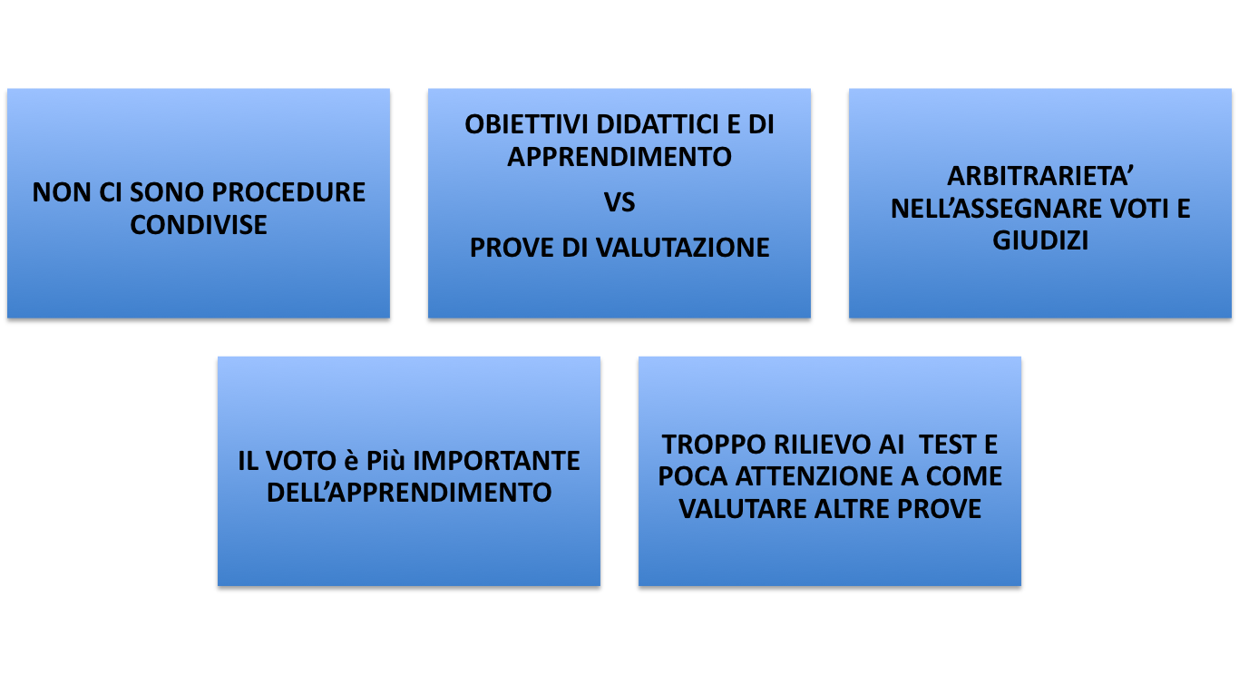
LE DIFFICOLTA’ DEL VALUTARE A SCUOLA
Poseidon 2007/08 Valutazione 2 Gruppo
Deiana - Fogliato - Gentile - Traversa

Slide 17
Valutazione e raccolta di informazioni
VALUTARE MISURARE
attribuire valore implica: l’adesione a un ideale, a una fonte valoriale di riferimento; è legato ai concetti di interpretazione, di attribuzione di valore, di giudizio, di decisione | raccolta di informazioni Implica: Considerazione di una qualità particolare degli oggetti come peso, lunghezza, grandezza, spessore; o per le persone intelligenza, prestazione ecc. scelta di una unità di misura confronto della qualità presente in un oggetto o in una persona con quella scelta come unità di misura reperimento di informazioni valide e la loro rappresentazione sotto forma numerica o verbale

Slide 18
Valutazione nel contesto educativo
Obiettivi – criteri e principi di riferimento
Raccolta delle informazioni adeguate:
Qualitative – osservando le persone nella loro attività quotidiana
Quantitative – sottoponendo a una prova più strutturata
  Ci si può ritenere soddisfatti per i risultati conseguiti ?
  Occorra continuare ancora il cammino intrapreso ?
  Modificare il progetto operativo ?

Slide 19
Valutazione iniziale, continua e finale
Ha valore diagnostico, mira a descrivere uno stato di cose prima di un intervento
INIZIALE
FORMATIVA
Valutazione del progetto (controllo della Q del progetto)
  mentre si sta sviluppando
  quando esso sia stato completato
2. Valutazione della realizzazione del progetto (controllo della Q dell’azione educativa)
FINALE
Valutazione sommativa di quanto realizzato, utilizzando tutti i dati, quelle raccolte all’inizio, durante la realizzazione, a conclusione delle attività

Slide 20
Polarità della valutazione
VALUTAZIONE CONTROLLO
attribuzione di senso e valore determinare il significato apprezzamento della situazione giudizio comparativo | verifica di ciò che ci si aspetta che ci sia raccolta ed elaborazione delle informazioni es. controllo delle presenze
SOGGETTIVITÀ
OGGETTIVITÀ
COMPRENDERE APPREZZARE STIMARE MISURARE
NB. È una rappresentazione della realtà

Slide 21
Triplice polarità
POLARITÀ
OGGETTIVA
interpretazione,
comprensione della situazione
accordo sulle procedure di misurazione
POLARITÀ
SOGGETTIVA
POLARITÀ
INTERSOGGETTIVA
consenso pubblico
confronto
accordo sul giudizio
PER ottenere una maggiore affidabilità del giudizio

Slide 22
Valutazione iniziale, continua e finale
INIZIALE
Ha valore diagnostico, mira a descrivere uno stato di cose prima di un intervento

Slide 23
FORMATIVA
Valutazione del progetto mentre si sta sviluppando (controllo della Qualità del progetto)
2. Valutazione della realizzazione del progetto mentre viene realizzato
(controllo della Qualità dell’azione educativa)
SOMMATIVA
Valutazione del progetto già elaborato in tutte le sue componenti (controllo della Qualità del progetto)
Valutazione di quanto realizzato a conclusione delle attività
(controllo della Qualità dell’azione educativa)

Slide 24

Valutazione della pratica educativa
Pratica educativa:
è una pratica umana sociale di natura etica. È un intreccio di azioni educative.
Pratica educativa può essere paragonata con la guida dell’automobile, il pilota ha bisogno di una vettura che funzioni correttamente: i controlli permettono di verificare questo “buon” funzionamento. Ma egli non si sposta senza motivo. Per questa ragione dovrà pronunciarsi sull’interesse del viaggio, per decidere se è opportuno o no continuare, o se bisogna cambiare strada. È questo lo scopo della valutazione.

Slide 25
Tre criteri:
giudizio di efficacia: assumono rilievo gli obiettivi; ci si chiede quali sono, se sono stati raggiunti, se c’è rispondenza tra obiettivi e risultati
giudizio di efficienza: si pone l’accento sul rapporto mezzi-fini; i risultati ottenuti vengono valutati in base alle risorse utilizzate
giudizio di ragionevolezza: viene presa in considerazione la rilevanza dell’esperienza formativa per i soggetti coinvolti; si valuta pertanto la corrispondenza con i bisogni sociali, l’uso effettivo delle competenze acquisite.

Slide 26
Verifica/Valutazione
Con il termine verifica si denota l’insieme delle operazioni di rilevazione e di misurazione dell’apprendimento promosso intenzionalmente, ovvero insegnato, oppure delle conoscenze, abilità e competenze comunque possedute.
Le attività di valutazione, pur fondate sulla base dei dati quantitativi assunti con la verifica e la misurazione, coinvolgono una gamma più ampia di operazioni di analisi, di considerazioni e di interpretazioni qualitative dei fattori che hanno prodotto gli esiti registrati con gli strumenti di rilevazione usati (Domenici, 1991).

Slide 27
Qualitativo/quantitativo
Nella valutazione di tipo qualitativo emerge con chiarezza un interesse per aspetti aventi a che fare con la descrizione di un evento nel suo svolgersi in situazione.
Chi valuta non è distaccato o estraneo al contesto; anzi vengono messe in gioco le abilità soggettive di entrare in contatto con l’oggetto di studio, di comprendere la situazione in atto.
Gli strumenti sono aperti e flessibili. Non esiste una sola risposta corretta. La risposta si costruisce sul campo.
Non è possibile il trattamento statistico dei dati.

Slide 28
Qualitativo/Quantitativo
La valutazione che si esprime con un punteggio è di tipo quantitativo;presenta una tendenza ad isolare e ad astrarre l’evento di cui si vuole cogliere la forma finale raggiunta.
Chi valuta, estraneo alla situazione, tende a definire con accuratezza le variabili per poterle controllare e per evitare che fattori diversi, come le caratteristiche personali,incidano sulla valutazione.
Gli strumenti sono strutturati e rigidi. Gli eventi che si intende studiare sono codificati.
Le risposte corrette sono definite in origine. I dati ottenuti sono sottoposti a procedure statistiche.

Slide 29
Misura - Oggettività - Validità - Attendibilità
Nel modello positivista e funzionalista si assumono le seguenti posizioni:
la misura consiste in una rappresentazione univoca ed esatta dell’oggetto di studio, prodotta dal confronto con il modello adottato ed espressa attraverso un numero o un simbolo
l’oggettività esprime la caratteristica di controllare e, se possibile, escludere gli aspetti soggettivi che potrebbero inquinare la qualità della verifica
la validità riguarda la corrispondenza tra ciò che si vuole valutare e l’oggetto realmente valutato
l’attendibilità è in relazione con il concetto di ripetibilità; per cui le misure che si ottengono dalla somministrazione di una prova di verifica si definiscono attendibili quando risultano costanti al variare del soggetto che le rileva e al ripetersi della prova stessa

Slide 30
Validità
Uno strumento di misura sarà valido quando gli esiti delle rilevazioni, che con esso si registrano, risultano congruenti con gli scopi che con esso si vogliono perseguire.

Slide 31
Attendibilità:
Una rilevazione è attendibile quando:
risulta la stessa chiunque sia il soggetto che la rileva e
la stessa quando sia l’esito di successive rilevazioni fatte dalla stessa persona.

Slide 32
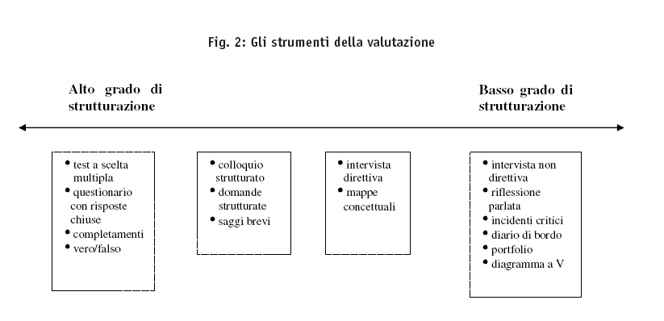
Strumenti e prove

Slide 33
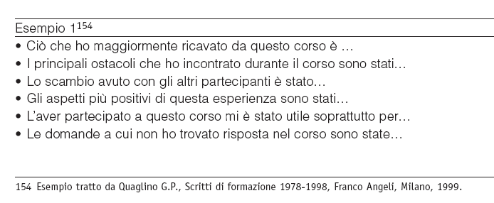
Ad esempio:

Slide 34
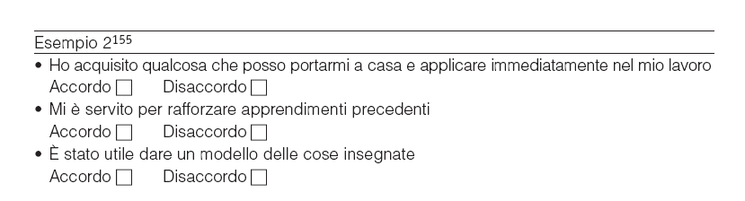
Invece...

Slide 35
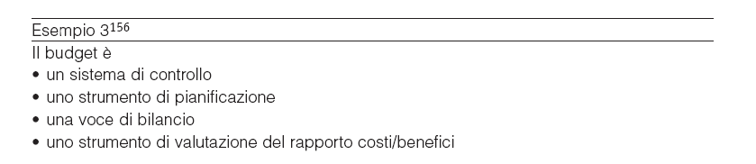
Oppure...

Slide 36
Dalla prospettiva “docimologica tradizionale”
La valutazione è
un controllo di raggiungimento degli obiettivi didattici
secondo criteri e standard pre-definiti,
con relativa formulazione di giudizi di merito e di una
classificazione del livello di adeguatezza raggiunto dalla singola prestazione valutata.

Slide 37
Al “new assessment”
È rivolto soprattutto alla comprensione e al
miglioramento continuo di prestazioni di competenza analizzate e lette nel loro sviluppo;
attenzione al processo, a livello micro e macro e al
legame con il curricolo e con la progettazione didattica (valutazione formativa, educativa o conseguente)
importanza della co-partecipazione del soggetto al processo valutativo

Slide 38
Per un valutazione “di qualità”
“…La co-partecipazione di insegnanti e allievi nel processo d’assessment di apprendimenti e competenze è allora una strategia che permette, non solo di cercare di gestire nel modo migliore una complessità comunque mai completamente gestibile, ma anche di aumentare il livello della qualità e dei risvolti educativi degli stessi processi valutativi”.
(Varisco, 2004)

